Slide 1


九年义务教育小学语文第三册
执教：顾佳

Slide 2
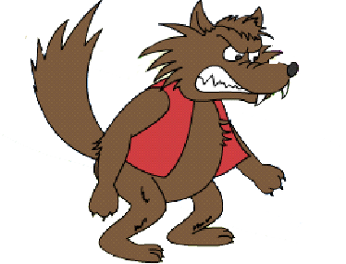
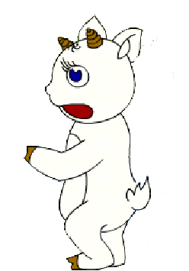
狼来到小溪边，看见小羊在那儿喝水。

Slide 3
狼很想吃小羊

Slide 4
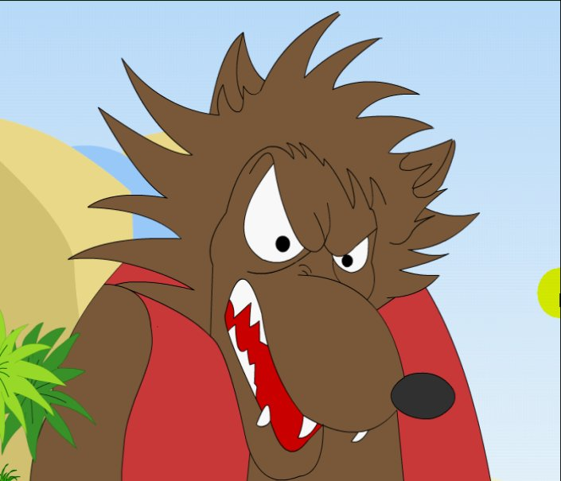
你把我喝的水弄脏了！你安的什么心？
！
？

Slide 5

亲爱的狼先生，我怎么会把您喝的水弄脏呢？您在上游，我在下游，水是不会倒流的呀！

Slide 6
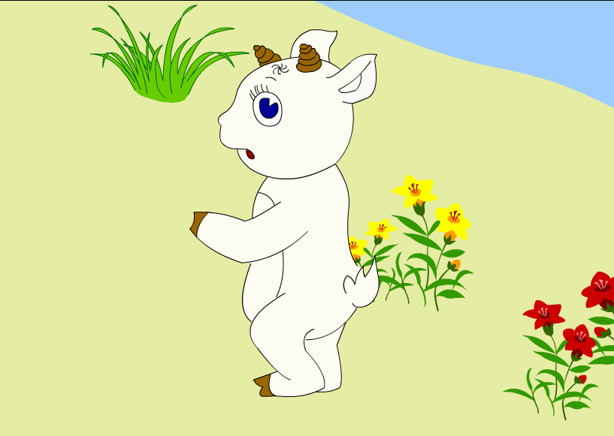
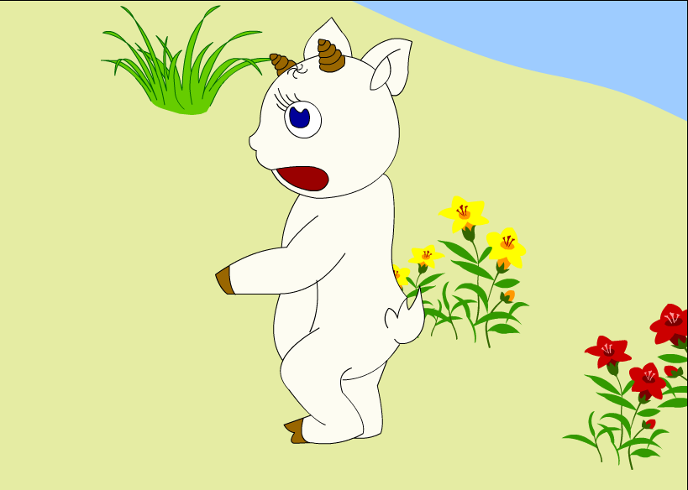
吃了一惊
温和
害怕

Slide 7
亲爱的狼先生，我怎么会把您喝的水弄脏呢？您在上游，我在下游，水是不会倒流的呀！
温和

Slide 8


我怎么会把您喝的水弄脏呢？
？
我不会把您喝的水弄脏的。

Slide 9
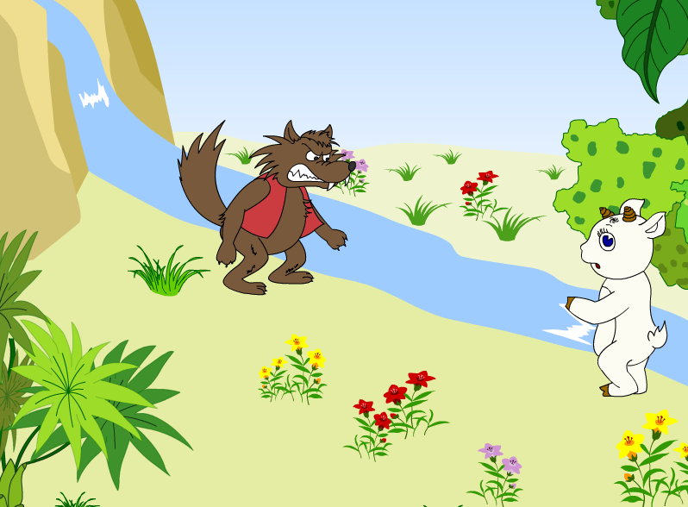
您在上游，我在下游，水是不会倒流的呀！

Slide 10
你把我喝的水
弄脏了！
你安的什么心？
亲爱的狼先生，我怎么会把您喝的
水弄脏呢？您在上游，我在下有游，
水是不会倒流的呀！

Slide 11
气冲冲
狼气冲冲地说：
“就算这样吧，你总是个坏家伙！我听说，去年你经常在背地里骂我，是不是？”
· ·
·
·

Slide 12
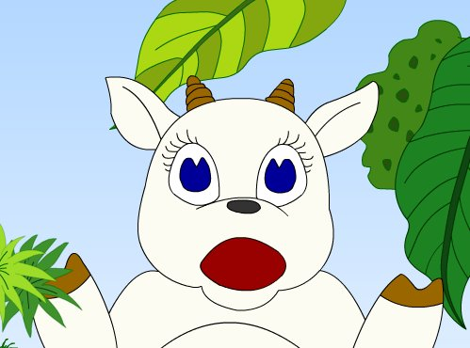
可怜的小羊喊道：
可怜
喊
ǎ
“啊，这是不可能的，去年我还没出生呢！”

Slide 13
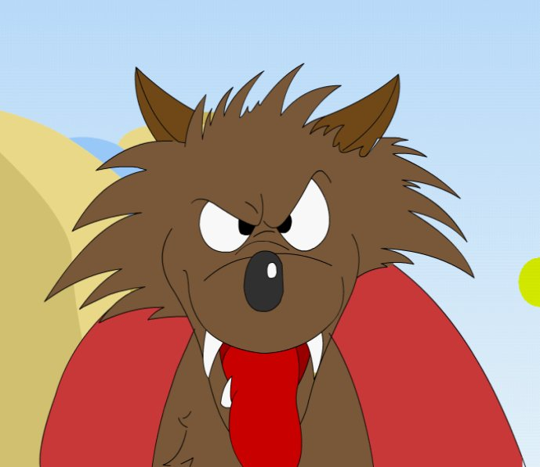
狼不想再争辩了，大声喊道：
喊
“你这个小坏蛋！骂我的不是你就是你爸爸，反正都一样！”

Slide 14
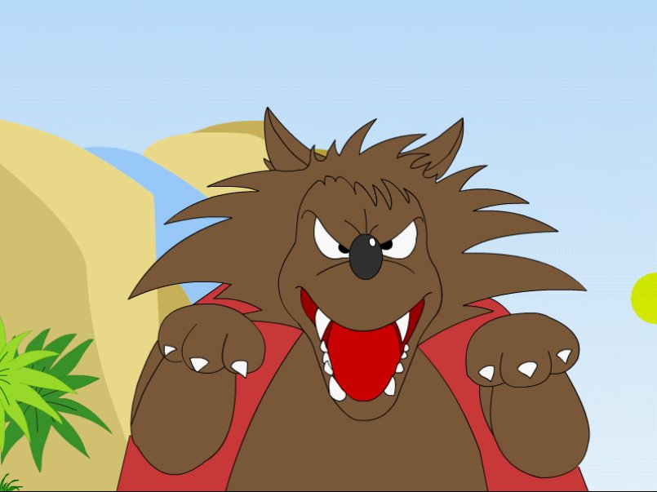
说着，就往小羊身上扑去······

Slide 15
分角色朗读

Slide 16
你把我喝的水
弄脏了！
你安的什么心？
亲爱的狼先生，我怎么会把您喝的
水弄脏呢？您在上游，我在下有游，
水是不会倒流的呀！

Slide 17
啊，这是不可能
的，去年我还
没出生呢！
就算这样吧，你总是个坏家伙！
我听说，去年 你经常在背地里
骂我，是不是？

Slide 18
… … ？
你这个小坏蛋！骂我
的不是你就是你爸爸，
反正都一样！

Slide 19


想一想
读了这篇课文，你明白了什么道理？

Slide 20

存心要干凶恶残酷的坏事情，那是很容易找到借口的。
——伊索

Slide 21
说着，就往小羊身上扑去
······

Slide 22
再见
再见

